Slide 1



Does data sampling improve deep learning-based
vulnerability detection? Yeas! and Nays!
汇报人：阿斯雅、胡博浩、陈恩宝、罗瑞、刘家骥
汇报日期：7月14日

Slide 2
论文简介：
1
论文名称：Does data sampling improve deep learning-based vulnerability detection? Yeas! and Nays!
2
作者：Yi Li, Shaohua Wang，Xu Yang, Shaowei Wang
3
发表会议：2023 IEEE/ACM 45th International Conference on Software Engineering (ICSE)

Slide 3

01
研究背景
目录
02
研究方法
03
研究结果
CONTENTS
04
小组总结

Slide 4

－ 研究背景－
－ 研究背景－
－ 研究方法－
－ 研究结果 －
－ 小组总结 －

Slide 5
深度学习
很高的准确性
漏洞检测
DLVD
存在问题
会降低预测准确性
数据不平衡
在现实世界中，易受攻击的情况（vulnerable cases）和不易受攻击的情况（non-vulnerable cases）比例极不平衡
易受攻击的情况（vulnerable cases）远少于不易受攻击的情况（non-vulnerable cases）

Slide 6
在前人的研究中( S. Chakraborty, R. Krishna, Y. Ding, and B. Ray, “Deep learning based vulnerability detection: Are we there yet,” IEEE Transactions on Software Engineering, 2021.)
发现在真实的不平衡数据下，最先进的(SOTA)基于深度学习的漏洞检测方法的性能急剧下降。
在所有模型中，F1得分平均下降了73%。
数据采样(data sampling)
处理数据不平衡的问题
成本敏感学习(data sampling)
集成方法(data sampling)
缺少对DLVD中数据不平衡问题的数据采样的研究！

Slide 7
总结：
把数据采样技术运用到DLVD中并回答下面两个问题
01
RQ1：数据采样是否提高了现有DLVD方法的有效性?
02
RQ2：数据采样是否提高了DLVD学习易受攻击模式的能力?

Slide 8
－ 研究方法－
－ 研究背景－
－ 研究方法－
－ 研究结果 －
－ 小组总结 －

Slide 9
数据采样方法
欠采样（Under-sampling）
过采样 （Over-sampling）
通过减少多数类样本的数量来平衡数据集。论文中具体方法包括：
●随机欠采样(RUS)
●OSS欠采样
通过增加少数类样本的数量来平衡数据集。论文中具体方法包括：
● 随机过采样(ROS)
● SMOTE过采样

Slide 10
主流DLVD方法
Devign
Reveal
IVDetect
基于图的方法
深度学习漏洞检测模型（DLVD）
基于标记的方法
LineVul

Slide 11
BigVul：
数据集
BigVul是一个大型的漏洞数据集，包含来自多个开源C/C++项目的代码漏洞。
BigVul数据集的特点之一是它包含了漏洞修复信息，这使得研究人员能够分析漏洞修复前后的代码变化。
1
Devign：
Devign数据集包含来自FFmpeg和Qemu项目的超过22,000个方法。
其中大约45%是漏洞方法。与Reveal数据集相比，Devign数据集更加平衡。
三种论文实验使用的漏洞数据集
Reveal：
2
3
Reveal数据集被用于评估深度学习在漏洞检测中的有效性。
Reveal数据集的漏洞与非漏洞方法的比例相对不平衡。

Slide 12
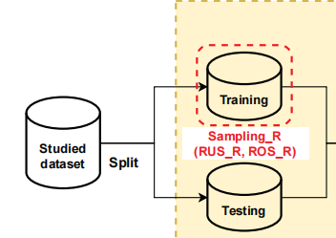
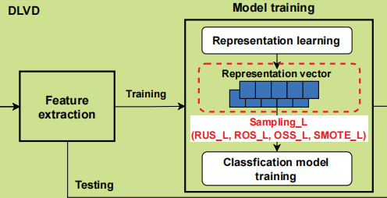
两种策略
原因：
一些先进的数据采样方法如SMOTE只能应用于已投影到特征空间的数据点，因为它们需要在该空间中计算；
简单的随机欠/过采样则可用于原始数据和特征空间。
在原始数据上采样（Sampling_R）
在嵌入空间上采样（Sampling_L）

Slide 13
实验部署
RQ1：数据采样是否提高了现有DLVD方法的有效性
基准数据集
数据采样方法
SOTA DLVD方法
评估指标
BigVul
ROS_R
Devign
召回率
运用
影响
评估
Reveal
RUS_R
Reveal
精确度
Devign
ROS_L
IVDetect
F1分数
RUS_L
LineVul
曲线下面积
SMOTE_L
Precision@k (P@k)
OSS_L
不采样

Slide 14
实验部署
RQ2：数据采样是否提高了DLVD学习易受攻击模式的能力
Reveal
GNN模型
BigVul数据集
获得解释
(为什么)
LIME模型
LineVul

Slide 15
－ 研究结果－
－ 研究背景－
－ 研究方法－
－ 研究结果 －
－ 小组总结 －

Slide 16
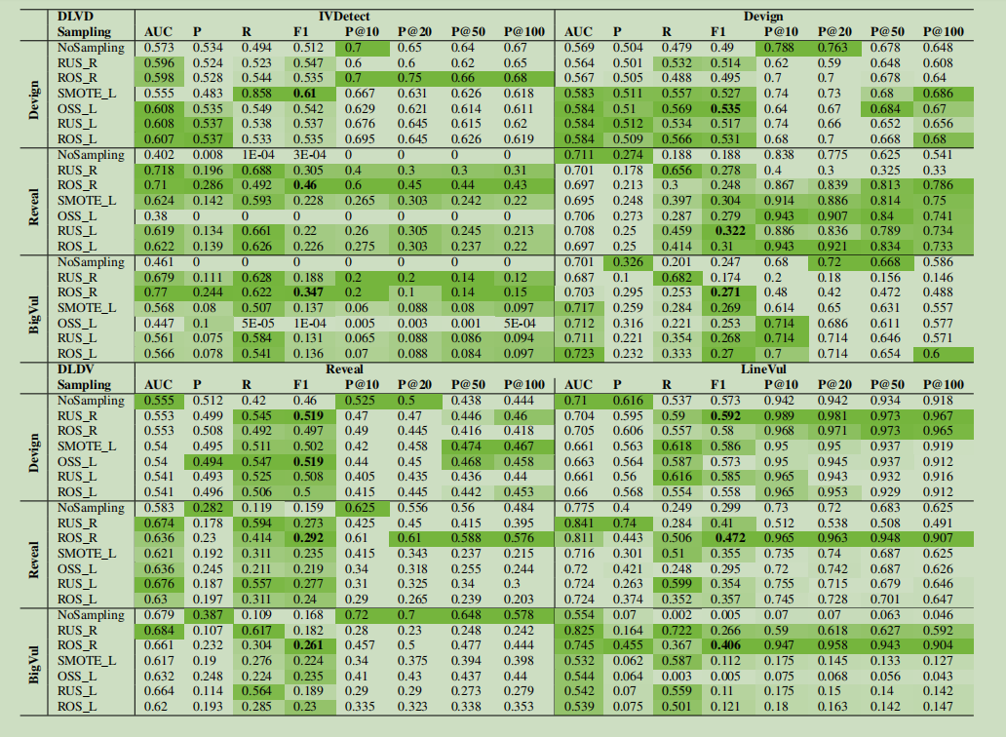
数据抽样是否提高了现有DLVD方法的有效性？
该图表示的内容为每种数据抽样方法在不同的评估指标方面的结果，包括不抽样。

Slide 17
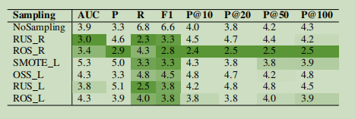
数据抽样是否提高了现有DLVD方法的有效性？
1、不管是哪种采样方法都在某些方面提高了模型性能
2、过采样比欠采样表现好、Sampling_R比Sampling_L表现好
3、ROS_R方法是表现最好的

Slide 18
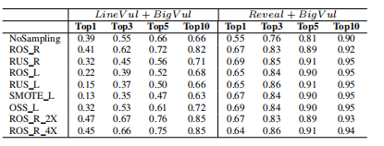
数据采样是否提高了DLVD学习漏洞模式的能力？
ROS_R提高了DLVD方法学习真正脆弱模式的能力

Slide 19
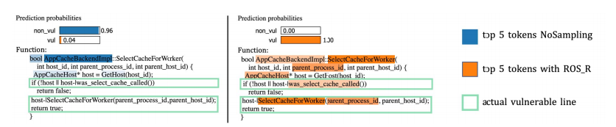
数据采样是否提高了DLVD学习漏洞模式的能力？

Slide 20
－ 小组总结－
－ 研究背景－
－ 研究方法－
－ 研究结果 －
－ 小组总结 －

Slide 21
本论文创新点
首次系统性研究:
这是首次对数据采样在处理DLVD数据不平衡问题上的影响进行系统性和广泛研究，填补了现有研究中的空白。
广泛的实验设计:
进行了1680次实验，耗费超过10,200 GPU小时，验证了四种数据采样方法和两种采样策略对四种最先进DLVD方法在三个基准数据集上的影响。
综合的评估方法:
论文中结合了不同的数据采样策略（如原始数据和潜在空间上的采样）与解释性AI技术，提供了全面的评估框架，为未来研究和实践提供了有价值的见解。

Slide 22
思考：
增强模型的鲁棒性
增加数据增强技术
01
02
寻找更好的参数组合
探索新的数据采样策略
03
04

Slide 23
感谢您的垂听
恳请批评指正

